Slide 1
Clase XI Centro de masas y choques
Física 1 – segundo semestre 2022

Slide 2
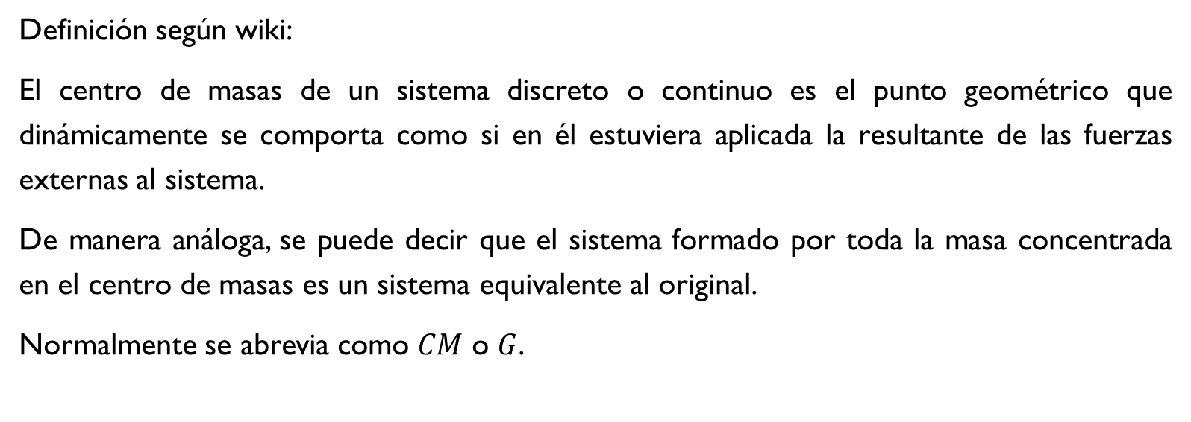
Centro de masas
Definición según wiki:
El centro de masas de un sistema discreto o continuo es el punto geométrico que dinámicamente se comporta como si en él estuviera aplicada la resultante de las fuerzas externas al sistema.
De manera análoga, se puede decir que el sistema formado por toda la masa concentrada en el centro de masas es un sistema equivalente al original.
Normalmente se abrevia como $CM$ o $G$.

Slide 3
Centro de masas
¿Cómo determinamos la ubicación del centro de masa?
Experimento: sostener un palo de escoba entre dos dedos, al tratar de juntar los dedos se irán moviendo de forma alternada hasta que finalmente se encontrarán en el $CM$.
El $CM$ se ubica sobre los ejes de simetría de un sistema de partículas.
$$\vec{r_{CM}}=\frac{\sum{m_{i}\vec{r_{i}}}}{\sum{m_{i}}}$$

Slide 4
Ejemplo 1
Calcula el centro de masa de los sistemas de partículas de la figura.

Slide 5
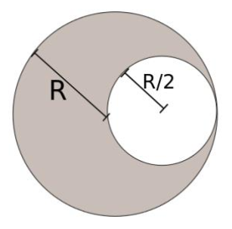
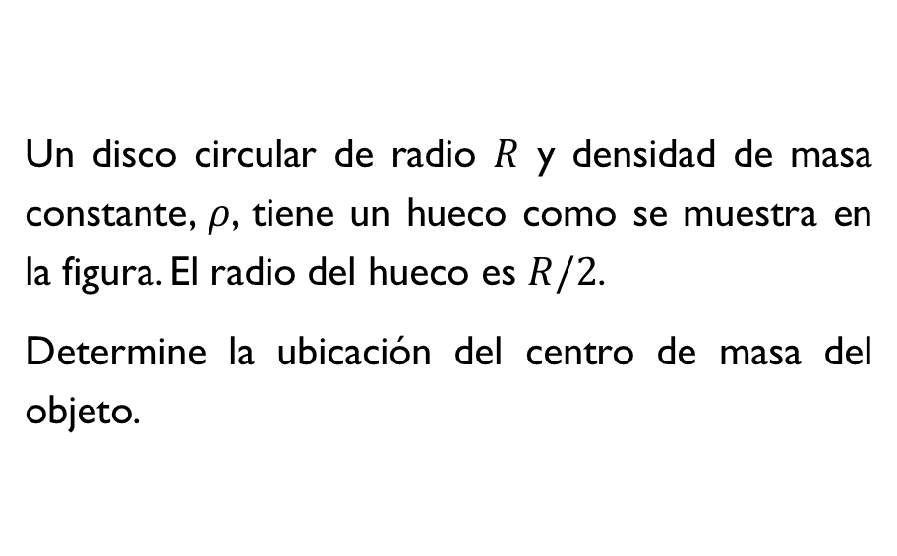
Ejemplo 2
Un disco circular de radio $R$ y densidad de masa constante, $ρ$, tiene un hueco como se muestra en la figura. El radio del hueco es $R/2$.
Determine la ubicación del centro de masa del objeto.

Slide 6

Centro de masas
De forma análoga se puede definir la velocidad y la aceleración del centro de masas.
$$\vec{v_{CM}}=\frac{\sum{m_{i}\vec{v_{i}}}}{\sum{m_{i}}}$$
$$\vec{a_{CM}}=\frac{\sum{m_{i}\vec{a_{i}}}}{\sum{m_{i}}}$$

Slide 7
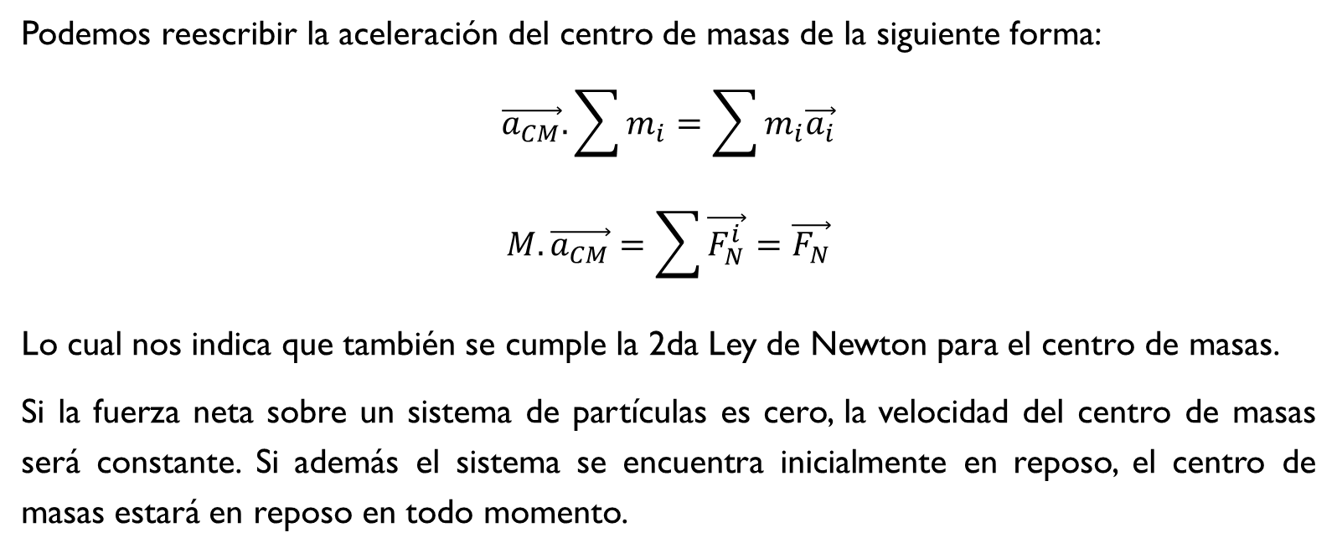
Centro de masas
Podemos reescribir la aceleración del centro de masas de la siguiente forma:
$$\vec{a_{CM}}.\sum{m_{i}}=\sum{m_{i}\vec{a_{i}}}$$
$$M.\vec{a_{CM}}=\sum{\vec{F_{N}^{i}}}=\vec{F_{N}}$$
Lo cual nos indica que también se cumple la 2da Ley de Newton para el centro de masas.
Si la fuerza neta sobre un sistema de partículas es cero, la velocidad del centro de masas será constante. Si además el sistema se encuentra inicialmente en reposo, el centro de masas estará en reposo en todo momento.

Slide 8
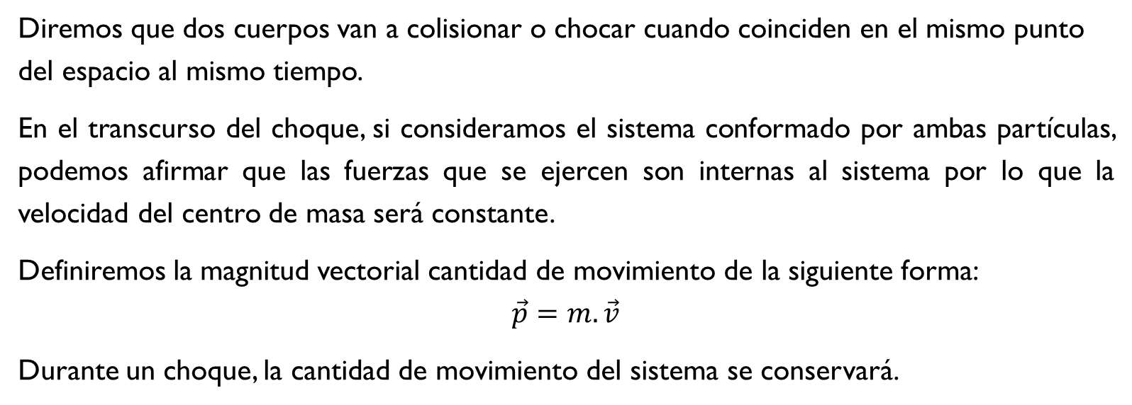
Colisiones - choques
Diremos que dos cuerpos van a colisionar o chocar cuando coinciden en el mismo punto del espacio al mismo tiempo.
En el transcurso del choque, si consideramos el sistema conformado por ambas partículas, podemos afirmar que las fuerzas que se ejercen son internas al sistema por lo que la velocidad del centro de masa será constante.
Definiremos la magnitud vectorial cantidad de movimiento de la siguiente forma:
$$\vec{p}=m.\vec{v}$$
Durante un choque, la cantidad de movimiento del sistema se conservará.

Slide 9
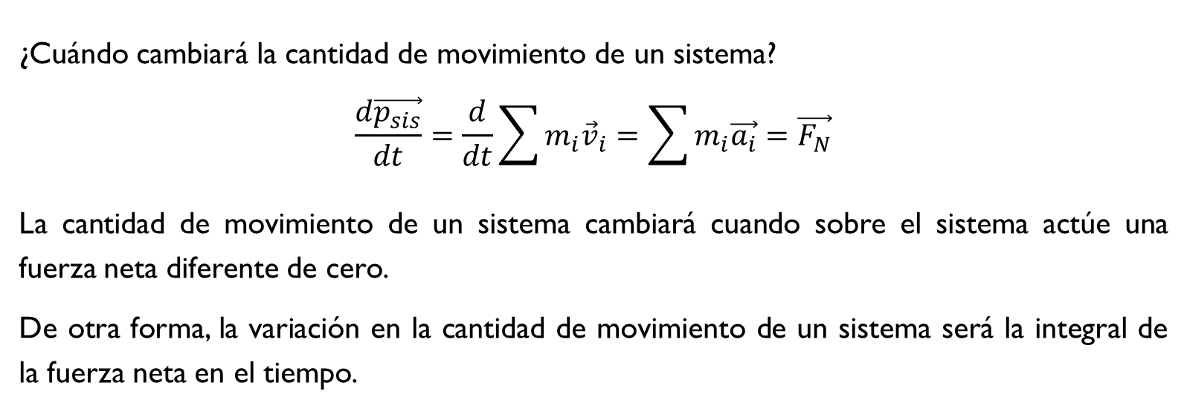
Relación fuerza / cantidad de movimiento
¿Cuándo cambiará la cantidad de movimiento de un sistema?
$$\frac{d\vec{p_{sis}}}{dt}=\frac{d}{dt}\sum{m_{i}{\vec{v}}_{i}}=\sum{m_{i}\vec{a_{i}}}=\vec{F_{N}}$$
La cantidad de movimiento de un sistema cambiará cuando sobre el sistema actúe una fuerza neta diferente de cero.
De otra forma, la variación en la cantidad de movimiento de un sistema será la integral de la fuerza neta en el tiempo.

Slide 10
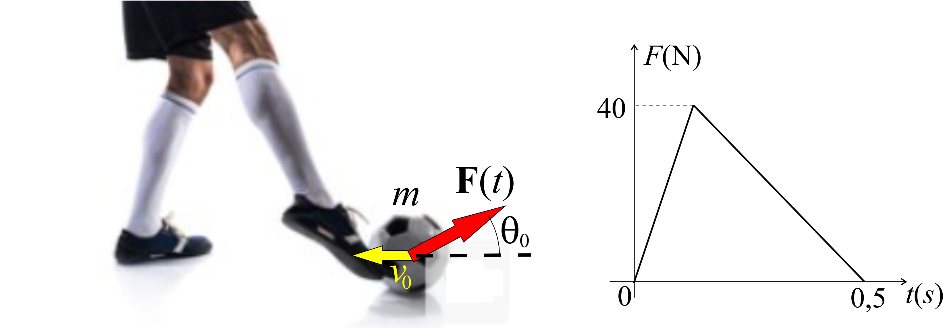
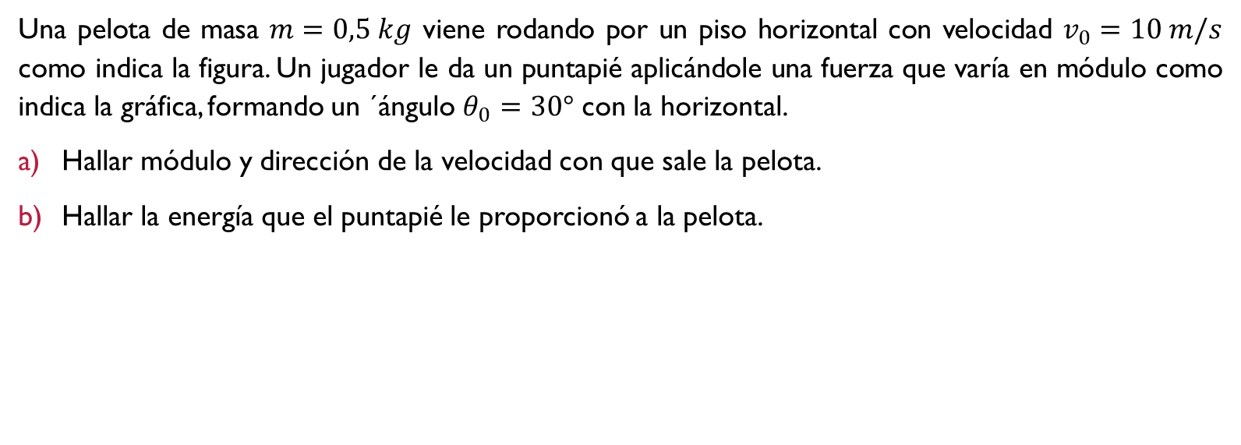
Ejemplo 3
Una pelota de masa $m=0,5 kg$ viene rodando por un piso horizontal con velocidad $v_{0}=10 m/s$ como indica la figura. Un jugador le da un puntapié aplicándole una fuerza que varía en módulo como indica la gráfica, formando un ´ángulo $θ_{0}=30°$ con la horizontal.
Hallar módulo y dirección de la velocidad con que sale la pelota.
Hallar la energía que el puntapié le proporcionó a la pelota.

Slide 11
Tipos de choques
Los choques los clasificaremos según:
Choques elásticos: se conserva además la energía cinética
Choques inelásticos: son los choques en general, hay pérdida de energía cinética y precisamos más datos para poder resolverlos.
Choques completamente inelásticos, también conocidos como choques perfectamente inelásticos: los cuerpos se adhieren y se mueven juntos luego del choque.

Slide 12
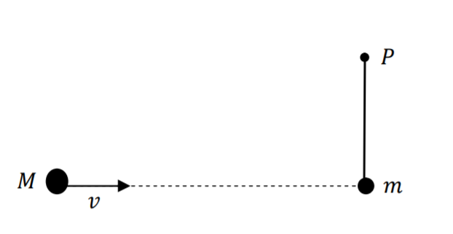
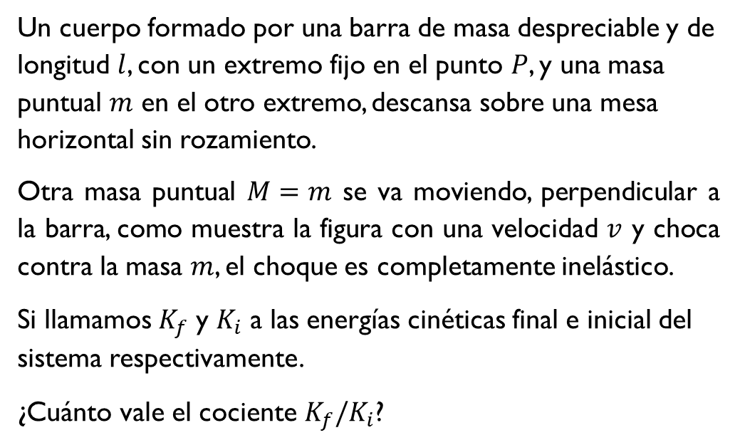
Ejemplo 4
Un cuerpo formado por una barra de masa despreciable y de longitud $l$, con un extremo fijo en el punto $P$, y una masa puntual $m$ en el otro extremo, descansa sobre una mesa horizontal sin rozamiento.
Otra masa puntual $M=m$ se va moviendo, perpendicular a la barra, como muestra la figura con una velocidad $v$ y choca contra la masa $m$, el choque es completamente inelástico.
Si llamamos $K_{f}$ y $K_{i}$ a las energías cinéticas final e inicial del sistema respectivamente.
¿Cuánto vale el cociente $K_{f}/K_{i}$?

